Slide 1
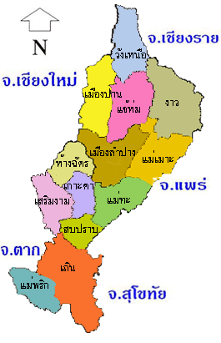






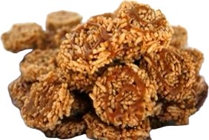
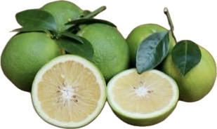



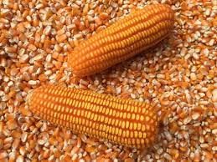
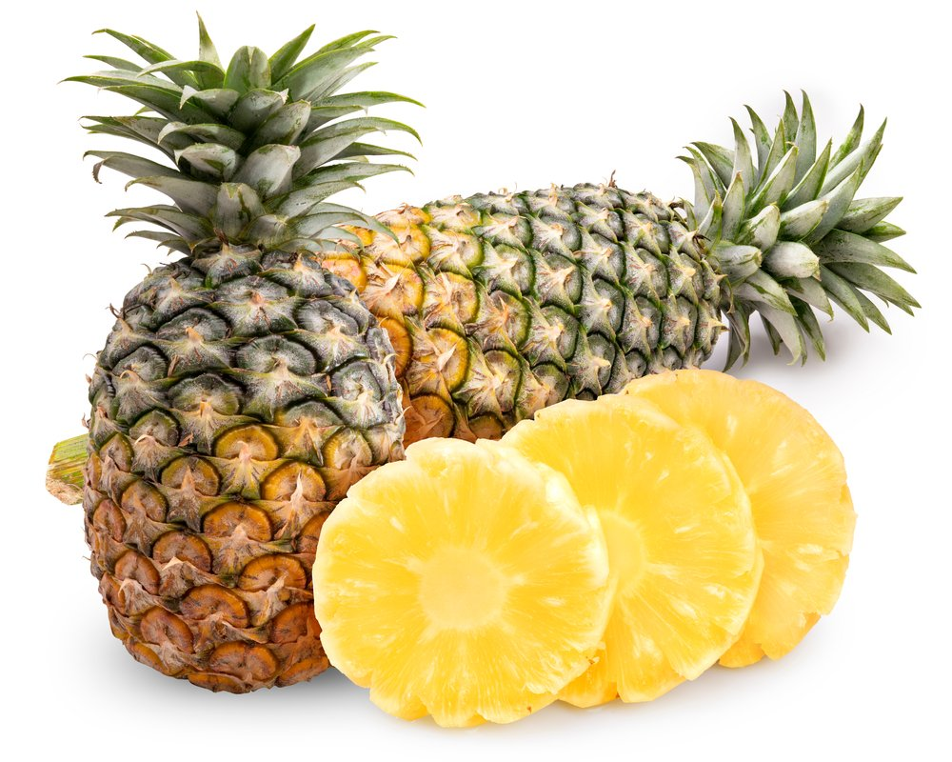
พืชอาหารสัตว์
4,958 ไร่ 0.52 %
พื้นที่เกษตรกรรม 946,052 ไร่
ข้าวแต๋นลำปาง คือ ข้าวเหนียวทอดกรอบ ราดด้วยน้ำอ้อยด้วยกรรมวิธีพิเศษ ตามภูมิปัญญาชาวบ้านทำจากข้าวเหนียวพันธุ์ กข. 6 ข้าวเหนียวก่ำ (ข้าวเหนียวดำ) รสชาติ หวาน หอม กรอบ มัน อร่อย
สินค้าเด่น/GI
GPP มูลค่า 72,782 ล้านบาท (ปี 2567) ในภาคเกษตร 9,265 ล้านบาท (12.73 %)
จำนวนประชากร 694,965 ราย จำนวนครัวเรือน 311,056 ครัวเรือน
เป็นภาคการเกษตร 82,651 ครัวเรือน (26.57%)
จำนวนประชากรภาคแรงงานทั้งหมด 341,560 ราย
เป็นแรงงานภาคเกษตร 107,035 ราย (31.34 %)
ปัจจุบันมีปริมาณน้ำ 303.539 ล้านลูกบาศก์เมตร 62.92% ของความจุอ่างเก็บน้ำรวมกันทั้งหมด
ปริมาณน้ำฝนรวมตลอดปี 2568 รวมจำนวน 1,259.90 มิลลิเมตร
วิสาหกิจชุมชน 1,257 แห่ง สมาชิกจำนวน 18,594 ราย
(ณ เดือนพฤษภาคม 2569)
ชามไก่ลำปาง คือ ผลิตภัณฑ์เครื่องปั้นดินเผา ประเภทเครื่องใช้บนโต๊ะอาหาร ที่ผลิตขึ้นในจังหวัดลำปาง มีลักษณะเฉพาะถิ่นที่โดดเด่นทั้งกระบวนการผลิตและลวดลายที่เป็นเอกลักษณ์ โดยมีลาดลาย ไก่ ดอกโบตั๋น และต้นกล้วยจากการวาดมือ
ส้มเกลี้ยงลำปาง คือ ส้มเกลี้ยงที่มีผลทรงกลม ถึงแป้นผิวเปลือกเรียบ ค่อนข้างหนา เปลือกไม่ล่อน เมื่อสุก ผิวจะมีสีเขียว อมเหลือง มีตุ่มน้ำมันเล็กๆ กระจายรอบผล เนื้อผลมีสีขาวอมเหลือง ถึงสีเหลืองอ่อน ถุงน้ำหวาน มีขนาดเล็ก ฉ่ำน้ำ รสชาติหวาน อมเปรี้ยวมีกลิ่นหอม เป็นเอกลักษณ์เฉพาะตัว
ประสิทธิภาพการผลิตสินค้าเกษตรด้านพืช (กก./ไร่)
ลำปาง
Info graphic
ข้อมูลพื้นฐานจังหวัด
ผลผลิตเฉลี่ย (กก./ไร่)
ผลผลิตเฉลี่ย (กก./ไร่)
ผลผลิตเฉลี่ย (กก./ไร่)
หมายเหตุ Benchmark : ค่าเฉลี่ยผลผลิต/ไร่ของประเทศ จาก Website ข้อมูลการผลิตสินค้าเกษตรของ สศก
ปริมาณสินค้าเกษตรที่ได้รับรองมาตรฐาน
งบประมาณ 915.27ล้านบาท
หน่วย: ล้านบาท
ปี 2569 มีงบประมาณเพื่อการพัฒนาการเกษตร รวม 950.04 ล้านบาท
งบ Function มีภารกิจสำคัญคือ
โครงการจัดเก็บข้อมูลด้านการเกษตรโดยใช้กลไกของ SCP และ SCD
โครงการสินค้าเกษตรและบริการมูลค่าสูง 1 ท้องถิ่น 1 สินค้าเกษตรมูลค่าสูง
โครงการส่งเสริมและพัฒนาสินค้าเกษตรชีวภาพ (สมุนไพร)
โครงการระบบส่งเสริมการเกษตรแบบแปลงใหญ่เพื่อปรับเพิ่มผลิตภาพการผลิต
โครงการ สร้างความเข้มแข็งกลุ่มการผลิตด้านการประมง
โครงการพัฒนาศักยภาพกระบวนการผลิตสินค้าเกษตร
โครงการส่งเสริมและพัฒนาสหกรณ์และกลุ่มเกษตรกร
โครงการสนับสนุนการบริหารจัดการน้ำชลประทาน
โครงการจัดที่ดินเพื่อเกษตรกรรม
งบประมาณจังหวัด/กลุ่มจังหวัด (Area Base) มีภารกิจสำคัญคือ
โครงการพัฒนาศักยภาพเกษตรกรและเชื่อมโยงการตลาดสินค้าเกษตรสมัยใหม่ จังหวัดลำปาง
โครงการส่งเสริมและพัฒนาสินค้าเกษตรปลอดภัยได้มาตรฐานจังหวัดลำปาง
โครงการยกระดับความสามารถของเกษตรกรและชุมชนในการพัฒนาสินค้าเกษตรอัตลักษณ์พื้นถิ่นให้เป็นมืออาชีพโครงการยกระดับขีดความสามารถเกษตรกรและผู้ประกอบการธุรกิจเกษตรให้เป็นมืออาชีพ (Lampang Smart Agriculture)
โครงการพัฒนาระบบนิเวศการเกษตรเพื่อสนับสนุนให้เกิดการพัฒนาเกษตรกรภาคการเกษตรทั้งระบบ
โครงการส่งเสริมการเกษตรมูลค่าสูงด้วยวิทยาศาสตร์ เทคโนโลยี และนวัตกรรม (Science Technology and Innovation)
กิจกรรม ขยายมาตรฐานการผลิตข้าวและแปรรูปข้าวเพื่อเพิ่มมูลค่าสูง (งบกลุ่มจังหวัด)
แผนเผชิญเหตุภัยแล้ง
ขณะเกิดภัย
สนับสนับสนุนเครื่องจักร เครื่องมือ รถบรรทุก ยานพาหนะต่าง ๆ พร้อมบุคลากร ปรับแผนระบายน้ำจากอ่างเก็บน้ำขนาดกลางให้สอดคล้องกับสถานการณ์ กำหนดผู้รับผิดชอบเฝ้าระวัง และติดตามสถานการณ์ในเขตจังหวัดลำปาง และแจ้งเตือนภัยแก่เกษตรกร มอบหมายให้นักวิชาการลงพื้นที่ให้คำแนะนำเพื่อลดผลกระทบทั้งด้านพืช ประมง ปศุสัตว์ และโรคระบาด แมลงศัตรูพืช ชี้แจงขั้นตอนการขอรับความช่วยเหลือจากทางราชการ หากเกิดภัย และเร่งสำรวจความเสียหาย สนับสนุนปัจจัยการผลิต (เสบียงอาหารสัตว์-เวชภัณฑ์/เมล็ดพันธุ์พืช-ข้าว/ศัตรูธรรมชาติ-จุลินทรีย์) ให้คำแนะนำการดูแลสัตว์และรักษาพยาบาลสัตว์ป่วย กรณี
มีโรคระบาดเกิดขึ้นจะต้องเร่งทำการควบคุมและป้องกัน จัดทำแผนเพิ่มปริมาณออกซิเจนให้กับสัตว์น้ำในแหล่งน้ำธรรมชาติ ประชาสัมพันธ์และติดตามสถานการณ์อย่างใกล้ชิด ประสานขอรับสนับสนุนปฏิบัติการฝนหลวง เพื่อลดผลกระทบภัยแล้ง/หมอกควัน และเติมน้ำต้นทุน และจัดตั้งหน่วยเฉพาะกิจในการให้ความช่วยเหลือเกษตรกรผู้ประสบภัยด้านการเกษตร
หลังเกิดภัย
ให้การช่วยเหลือตามระเบียบกระทรวงการคลังว่าด้วย เงินทดรองราชการเพื่อช่วยเหลือผู้ประสบภัยพิบัติกรณีฉุกเฉิน พ.ศ. 2568 หลักเกณฑ์การใช้จ่ายเงินทดรองราชการเพื่อช่วยเหลือผู้ประสบภัยพิบัติกรณีฉุกเฉิน พ.ศ. 2563 และหลักเกณฑ์วิธีปฏิบัติปลีกย่อยเกี่ยวกับการให้ความช่วยเหลือด้านการเกษตรผู้ประสบภัยพิบัติกรณีฉุกเฉิน พ.ศ. 2564 โดยนำเสนอคณะกรรมการให้ความช่วยเหลือผู้ประสบภัยพิบัติอำเภอ/จังหวัด (ก.ช.ภ.อ./ก.ช.ภ.จ.) พิจารณาให้ความช่วยเหลือตามขั้นตอน อย่างเคร่งครัด และมอบหมายให้เจ้าหน้าที่ประจำตำบล และเกษตรอำเภอออกสำรวจและให้คำแนะนำการฟื้นฟูพืชผลที่ประสบภัย และกำจัดโรคระบาดหรือศัตรูพืช
ก่อนเกิดภัย
จัดทำแผนการป้องกันและบรรเทาสาธารณภัยด้านการเกษตรในช่วงฤดูแล้ง จังหวัดลำปาง ติดตามสถานการณ์น้ำ
เพื่อประเมินพื้นที่เสี่ยงภัย วางแผนการจัดสรรน้ำให้สอดคล้องกับแผนการเพาะปลูกพืช ประชาสัมพันธ์
สร้างการรับรู้ถึงสถานการณ์และระดับความเสี่ยงภัยแก่เกษตรกรในพื้นที่เสี่ยง ส่งเสริมให้เกษตรกรปลูกพืช/
เลี้ยงสัตว์ตามสถานการณ์ ใช้เครือข่าย ศพก./แปลงใหญ่/อาสาสมัครเกษตร ในการเป็นตัวกลางแจ้งข่าวและเตือนภัยแก่เกษตรกรและรายงานสถานการณ์ในพื้นที่ต่ออำเภอและจังหวัดเพื่อเข้าเผชิญเหตุได้รวดเร็วและทันเหตุการณ์ ติดตาม เฝ้าระวังเรื่องการระบาดของโรคและแมลงศัตรูพืช และให้คำแนะนำในการเพาะปลูกช่วงฤดูแล้ง ปรับปรุงการขึ้นทะเบียนเกษตรกรให้เป็นปัจจุบัน เพิ่มแหล่งกักเก็บน้ำ เพื่อลดผลกระทบจากภัยแล้ง/อุทกภัย
สำรองเสบียงอาหารสัตว์ หญ้าแห้ง วัคซีน เวชภัณฑ์ ด้านปศุสัตว์ เตรียมความพร้อมด้านบุคลากร และทรัพยากรเพื่อเผชิญเหตุ จัดทำปฏิทินการระบาดโรคและแมลงศัตรูพืชของจังหวัดลำปาง

